Slide 1
Sniffer Online

Slide 2
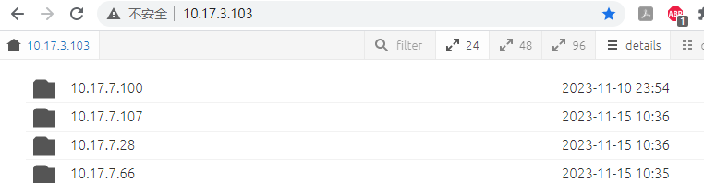
SNIFFER
Sniffer System Online solution A & B
A
浏览器
http://10.17.3.103
浏览器
http://10.17.3.103
B
10.17.3.103
10.17.3.103
10.17.7.66:ubuntu2
10.17.7.28:ubuntu3
10.17.7.107: openwrt
不同颜色表示磁盘分布
定期删除历史记录以释放磁盘资源
抓包时AUTO TEST软件会远程ubuntu执行脚本cap.sh
10.17.3.100:ubuntu1
远端抓取的报文均存储于SERVER(10.17.3.103)
AUTO TEST工具通过http请求sniffer开始与停止
10.17.7.28:ubuntu3
特征 | 方案A | 方案B
Online | offline, 使用者直接操作sniffer设备 | 远程通过接口（命令行，web URL）操控
资源 | Sniffer设备必须为ubuntu电脑 | 可以为embeded设备
存储 | 生成文件存储在sniffer设备上 | 生成文件存储在server，可以通过web下载
方案A，即直接在sniffer设备上执行抓包脚本，前期已经完成，且已在使用，此文档不再做介绍

Slide 3
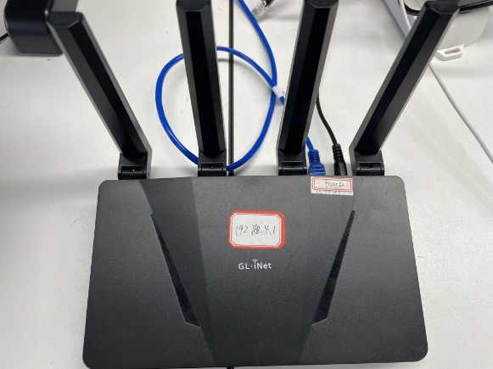
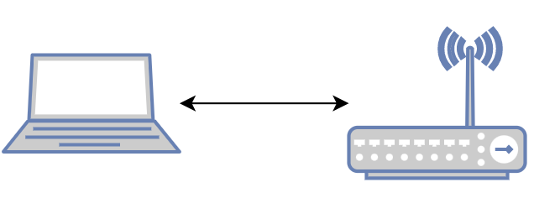
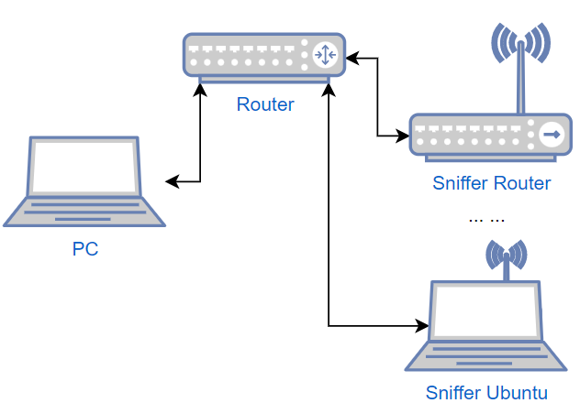
SNIFFER
Sniffer System Online solution B
OA电脑
 | Model.A | Model.B
Name | rshark | asrd
Method | Terminal/EXE | Chrome browser
Stores | Local wireshark & real time | Local disk & real time
Sniffer terms
UBUNTU1
UBUNTU2
…
❷
网口1~4
❶
网口0
OpenWRT1
PC
Sniffer Router
OpenWRT2
Case1
…
以Case1为例
RD端使用rshark.exe：
抓包路由器❷与PC电脑连接，修改clients配置文件(rshark仅支持单个设备，单个接口指定)
双击rshark.exe，首次会进行环境配置，若退出再次双击rshark.exe打开即可
Rshark会直接打开本地电脑wireshark实时抓取（本地电脑需要提前安装好wirehark）
若需要在一台电脑打开多个抓包设备，需要在独立的cmd 窗口中执行rshark + 参数
CMD命令行参数通过rshark –h查看所需参数
SAT端使用asrd.exe
抓包路由器❷与PC电脑连接，修改clients配置文件(asrd支持多个设备，多个接口指定)
双击asrd.exe打开
Asrd会等待SAT TOOL发起HTTP命令触发相关操作
全新环境首次操作可能会由于公司安全机制原因导致软件退出，重新打开即可
与❷号口相接，在Router确认Sniffer Router IP地址
Case2
与❶号口相接，在Router确认Sniffer Router IP地址

Slide 4
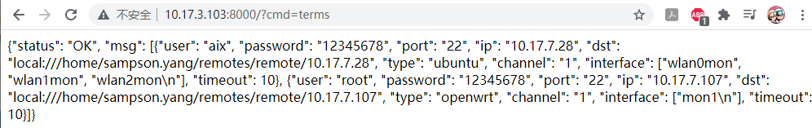
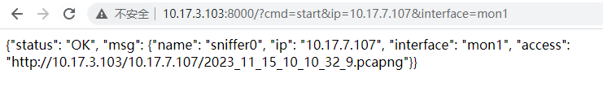
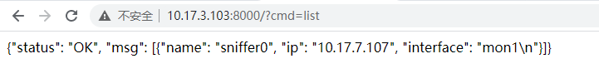

SNIFFER
Sniffer System Online solution B
查看当前线上支持抓取的设备
启动指定设备开始抓包
查询当前正在进行抓包的设备
停止指定的抓包设备

Slide 5

SNIFFER
Sniffer System Online solution B
启动指定设备开始抓包
例如：http://10.17.3.103:8000/?cmd=start&ip=10.17.7.107
完整参数：
参数名称 | 描述 | 必填 | 备注 | 示例
ip | 抓包设备IP地址 | V | 需要能匹配上配置文件支持列表 | Ip=10.17.7.107
interface | 抓包设备抓包接口 | V | 需要能匹配上配置文件支持列表 | Interface=mon1
dst | 抓取的报文存储位置 | X | 会默认存入web server方便下载 | local://path/to/localte
channel | 抓包信道 | X | 会从配置文件取默认值
user | 抓包设备的用户名 | X | 会从配置文件中获取
password | 抓包设备的密码 | X | 会从配置文件中获取
type | 抓包设备的类型 | X | 会从配置文件中获取 | type=openwrt type=Ubuntu
抓取的报文下载链接会返回值中体现，如上图：http://10.17.3.103/10.17.7.107/2023_11_15_8_8_48_13.pcapng

Slide 6
SNIFFER
Sniffer System Online solution B
停止指定的抓包设备
例如：http://10.17.3.103:8000/?cmd=stop&ip=10.17.7.107&interface=mon1
完整参数：
参数名称 | 描述 | 必填 | 备注 | 示例
ip | 抓包设备IP地址 | V | 需要能匹配上配置文件支持列表 | Ip=10.17.7.107
interface | 抓包设备抓包接口 | V | 需要能匹配上配置文件支持列表 | Interface=mon1

Slide 7
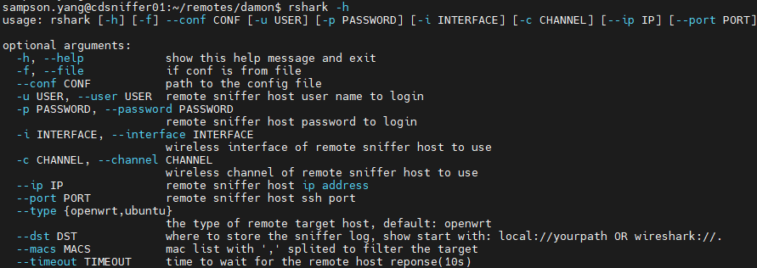
SNIFFER
Sniffer System Online solution B.offline
通过mobaxterm远程SSH登录10.17.3.103
用户名：aix
密码：12345678

Slide 8
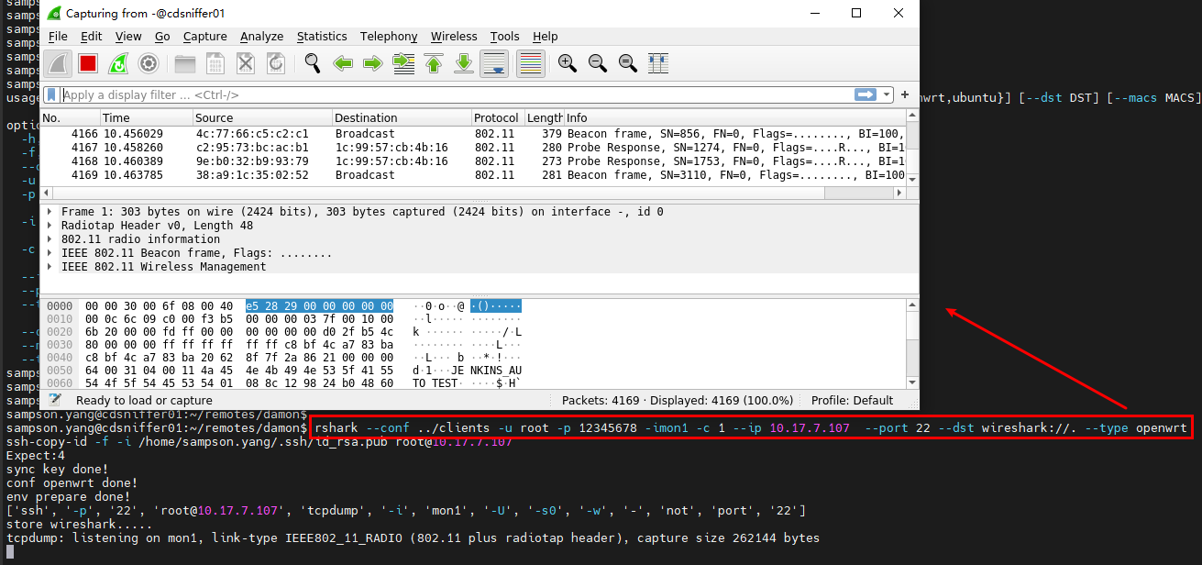
SNIFFER
Sniffer System Online solution B.offline
rshark -u root -p 12345678 -imon1 -c 1 --ip 10.17.7.107 --port 22 --type openwrt
上述命令会自动在OA电脑上打开wireshark并开始抓包，停止后自行保存至本地目录

Slide 9
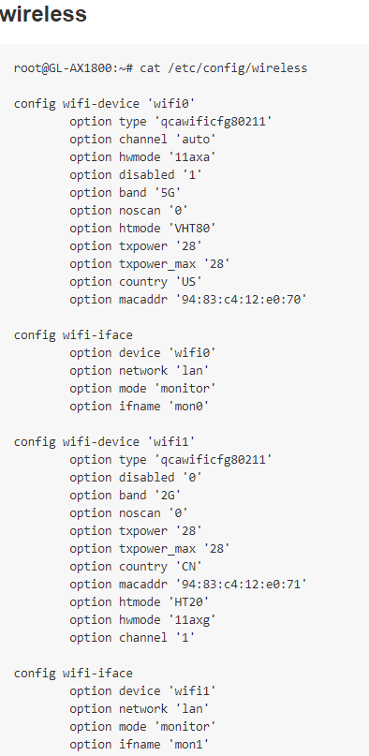
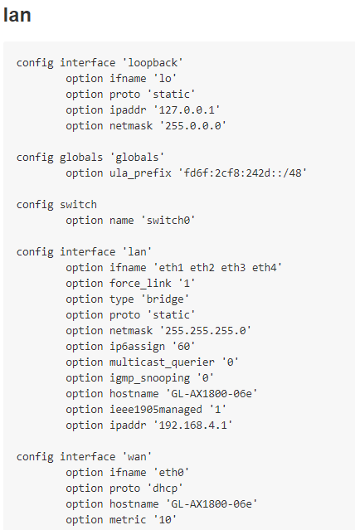
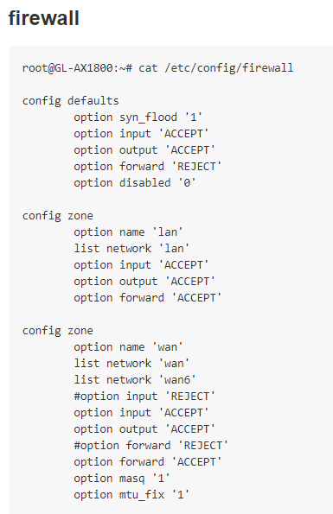
SNIFFER
OpenWRT configure Sample

